Slide 1
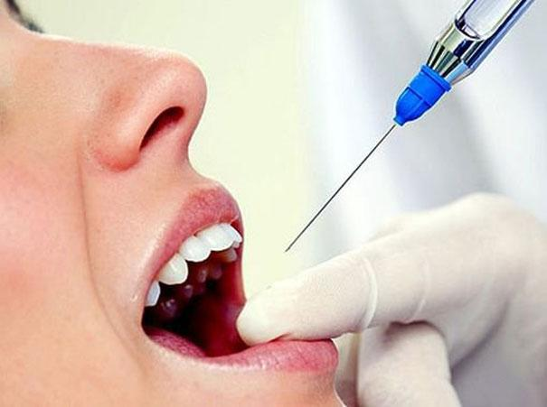
ИНФИЛЬТРАЦИОННАЯ АНЕСТЕЗИЯ В СТОМАТОЛОГИИ
Пенза 2020

Slide 2
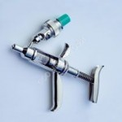
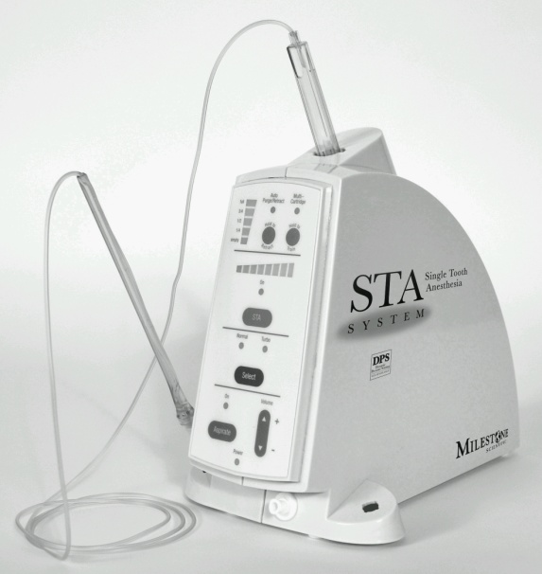
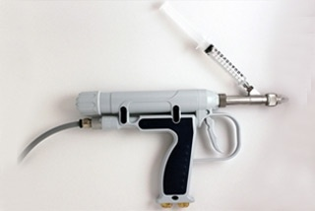
Инъекционными методами местной анестезии называют методы, при которых раствор анестетика вводится в ткани с помощью полой иглы на шприце или специальном аппарате, или высокого давления (безыгольный способ) и при этом характеризуются безболезненностью самой инъекции, быстрым наступлением анестезии и минимальным расходом раствора анестетика.

Slide 3
Инъекционные методы анестезии
1. Инфильтрационная
1.1. Внутрислизистая
1.2. Подслизистая
1.3. Внутрикожная
1.4. Подкожная
1.5. Внутрикостная
1.6. Интралигаментарная
1.7. Внутрипульпарная
1.8. Внутриканальная
1.9. Интрасептальная
1.10. Анестезия мягких тканей
2.Проводниковая
2.1. Мандибулярная
2.2. Торусальная
2.3. Ментальная
2.4. Резцовая
2.5. Небная
2.6. Инфраорбитальная
2.7. Туберальная
2.8. По Акинози (Лагарди)
2.9. По Гоу-Гейтсу
2.3. Центральная проводниковая (регионарная)
2.3.1. Анестезия II ветви n.t.
2..2. Анестезия III ветви n.t.

Slide 4
Показания для анестезии в стоматологии
Основное показание для местного обезболивания в стоматологии – это боль при проведении какой-либо процедуры.
Лечение кариеса
Депульпирование зуба (удаление нерва)
Удаление зуба
Вскрытие гнойных очагов (десневых, периодонтальных и поднадкостничных абсцессов)
Различные операции в челюстно-лицевой области (удаление образований, пластика уздечек, гингивэктомия, кюретаж периодонтальных карманов, резекция верхушки корня и др.)
Дентальная имплантация
Снятие коронок и мостовидных протезов
Препарирование зубов под коронки

Slide 5
Противопоказания
Противопоказания к проведению местного обезболивания можно разделить на абсолютные и относительные.
К абсолютным противопоказаниям относится непереносимость местно-анестезирующих препаратов.
К относительным противопоказаниям относятся временные состояния, при которых обезболивание лучше не проводить (например, повышение давления или гипертонический криз, перенесенный недавно инфаркт или инсульт, острая герпетическая инфекция и др.).

Slide 6
Общие правила проведения анестезии
1. Знание анатомо-топографических особенностей зоны обезболивания.
2. Предварительная оценка состояния больного и выяснение аллергического и фармакотерапевтического анамнеза.
3. Правильный выбор анестетика и способа его введения на основании аллергологического анамнеза и объема операции.
4. Количество препарата должно соответствовать минимальной терапевтической дозе и не превышать максимальную разовую дозу.
5. Температура анестетика должна быть близкой к температуре тела больного.
6. Инъекционные растворы и инструменты для инъекций должны быть стерильными.
7. Область инъецирования должна быть обработана антисептиком.

Slide 7
Общие правила проведения анестезии
7. Игла должна быть новой и острой.
8. Предупредить больного об уколе.
9. Инъекции должна предшествовать поверхностная (аппликационная) анестезия (особенно у детей).
10. Медленное введение анестетика.
11. Контроль положения иглы по отношению к просвету кровеносного сосуда (20%).
12. Контроль за состоянием больного при введении анестетика (у больного не должно возникать чувство жжения или болевой реакции).
13. Анестезию необходимо проводить в той же комнате, где ему предстоит операция (наблюдение за больным).
14. После анестезии до операции выждать не менее трех минут.

Slide 8
Возможные причины неэффективности
местной анестезии
Иногда, несмотря на технически правильно выполненную анестезию и адекватное обезболивание, пациент субъективно оценивает свои ощущения во время проведения стоматологических манипуляций как боль, хотя на самом деле имеет место только тактильная чувствительность.
Причиной возникновения подобного осложнения является выраженная лабильность нервной системы пациента, которая в ряде случаев требует медикаментозной или психологической коррекции.

Slide 9
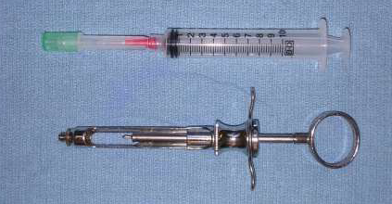
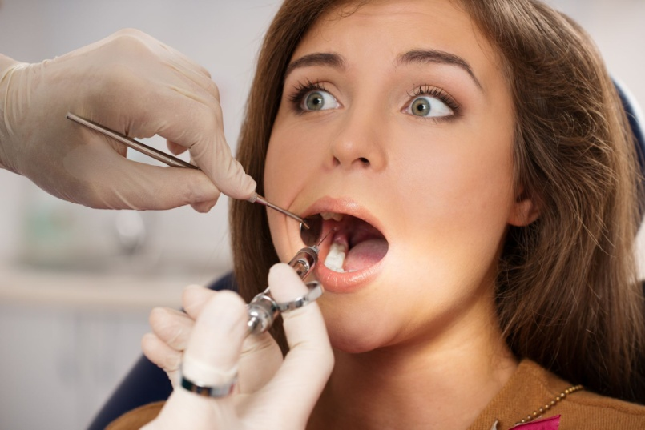
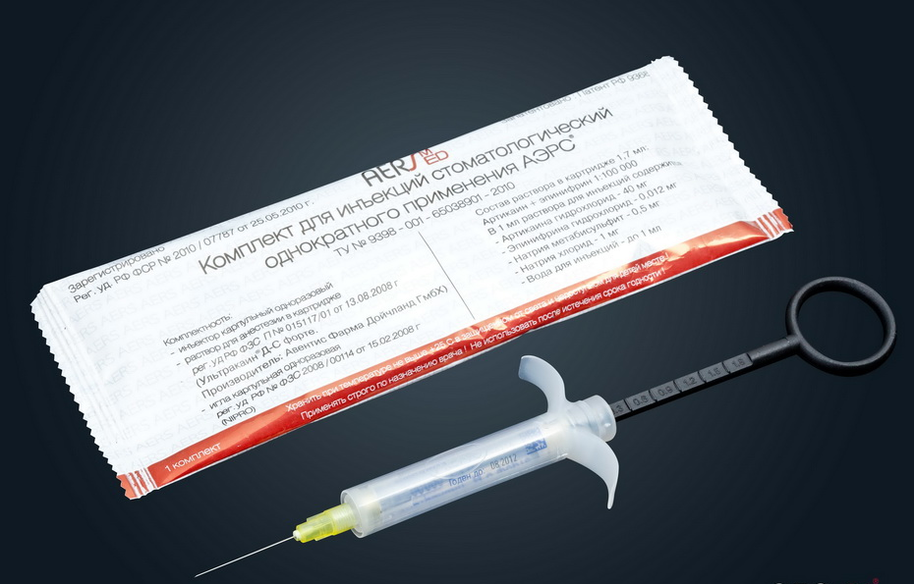
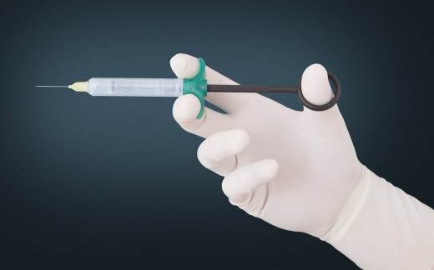
Конструкции, позволяющие вводить в ткани через иглу лечебные жидкости на сегодня представлены общемедицинскими и карпульными шприцами.

Slide 10
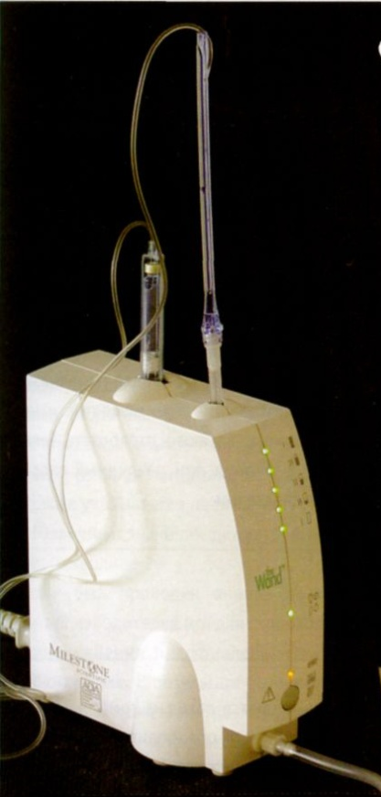
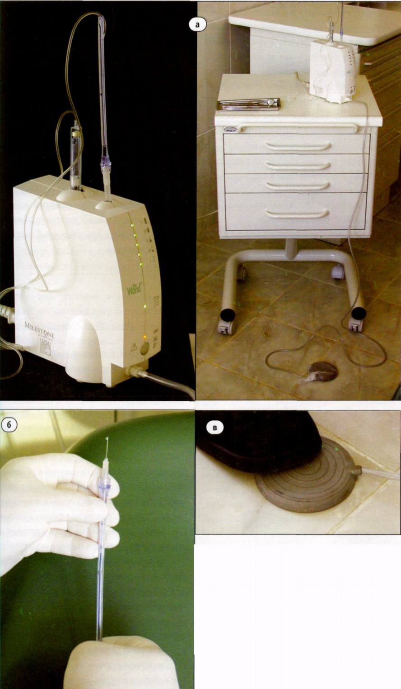

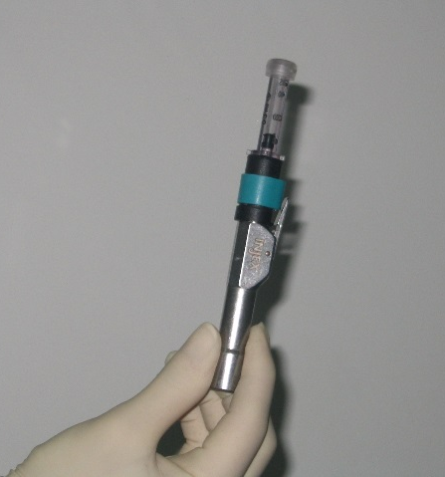

В меньшей степени в отечественной стоматологии при проведении местной анестезии используется безыгольный инъектор и еще реже – компьютерный шприц.

Slide 11
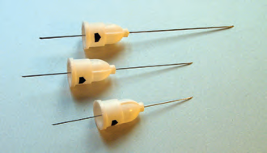
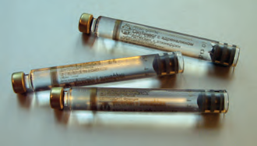
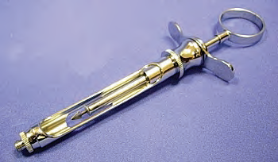
В настоящее время картриджная система для инъекции включает в себя специальный шприц, картридж и иголку с двумя острыми концами.
Карпульная технология, основанной на выпуске МА в герметичных карпулах, является большим достижением стоматологической анестезиологии и обеспечивает чистоту и стерильность препарата, точную дозировку анестетика и вазоконстриктора.
Комплект инструментов для карпульной анестезии

Slide 12
Инфильтрационная анестезия (лат. infiltratio — пропитанное) осуществляется пропитыванием глубоких слоев тканей анестезирующим раствором, вводимым через инъекционную иглу.
Область анестезии в этом случае ограничена областью диффузии раствора, блокирующего рецепторы и периферические нервные волокна в этих слоях тканей. Наиболее часто инфильтрационную анестезию проводят введением анестезирующего раствора под слизистую оболочку, над надкостницей, внутрикостно или в пародонтальные ткани.

Slide 13
При оперативных вмешательствах на мягких тканях лица, альвеолярном отростке и других областях используется прямое инфильтрационное обезболивание, а при операции удаления зуба и костных вмешательствах на альвеолярном отростке челюстей - непрямое, когда обезболивающий раствор из созданного депо диффундирует в глубоколежащие ткани, на которых проводят операцию.
Таким образом, инфильтрационная анестезия может быть выполнена инъекцией под слизистую оболочку, под надкостницу, внутрикостно (интрасептально), интралигаментарно.

Slide 14
Инфильтрационная анестезия
Существует много разновидностей инфильтрационной анестезии зубов по глубине и месту укола:
• подслизистая;
• поднадкостничная;
• внутрипульпарная;
• спонгиозная интрасептальная;
• спонгиозная интралигаментарная;
• спонгиозная внутрикостная;
• папиллярная.
Появление анестетиков амидной группы способствовало тому, что инфильтрационная анестезия стала доминирующей в одонтологии.

Slide 15
Преимущества инфильтрационного обезболивания
Более простая техника проведения – не нужно точно искать анатомические ориентиры.
Более безопасна для пациентов: используются меньшие концентрации анестетика, после ее проведения возникает меньше травматических осложнений, так как игла вводится неглубоко.
Обезболивание наступает быстрее, чем при проводниковой анестезии.
Выключаются также веточки соседних нервов, что позволяет обезболить ткани, которые иннервируются сразу несколькими нервами.

Slide 16
Преимущества инфильтрационного обезболивания
При инфильтрационной анестезии обезболивание в месте введения анестетика наступает практически «на конце иглы». К лечению зубов следует приступать через 3–5 минут после анестезии.
Исходя из вышеперечисленных преимуществ, можно отметить, что данный метод анестезии – самый популярный и один из самых эффективных в стоматологии на сегодняшний день.

Slide 17
ПОДСЛИЗИСТАЯ ИНФИЛЬТРАЦИОННАЯ АНЕСТЕЗИЯ

Slide 18
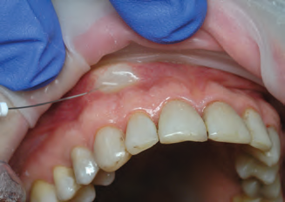
Подслизистая анестезия — введение анестетика между слизистой оболочкой и надкостницей альвеолярного отростка. Подслизистая анестезия обеспечивает обезболивание
слизистой оболочки и надкостницы. На верхней челюсти, где костная ткань более пористая, при условии применения современных анестетиков с высокой проникающей способностью может отключиться болевая чувствительность нескольких зубов или самой кости.

Slide 19
Подслизистую анестезию применяют для обезболивания мягких тканей и альвеолярного отростка (путем диффузии обезболивающего раствора) или как составную часть
инфильтрационной анестезии под надкостницу. Техника выполнения: иглу вкалывают под слизистую оболочку на 2—3 мм, вводят 0,2-0,3 мл обезболивающего раствора. Для обезболивания определенного участка иглу продвигают через уже инфильтрированные ткани, вводят 0,5-2 мл анестетика (и больше) в зависимости от участка обезболивания.

Slide 20
Показатель эффективности подслизистой анестезии — побледнение слизистой оболочки альвеолярного отростка.

Slide 21
С небной стороны при инфильтрационной анестезии вкол иглы проводят на границе небного отростка верхней челюсти с альвеолярным, где имеется небольшое количество рыхлой клетчатки, окружающей проходящие здесь нервные стволы. Количество вводимого анестетика в этой области не должно превышать 0,5 мл.

Slide 22
При проведении удаления зуба и операций на кости альвеолярного отростка челюстей инфильтрационную анестезию по переходной складке осуществляют введением анестетика под слизистую оболочку. Введение анестетика под надкостницу проводить не следует, так как это приводит к болевым ощущениям не только во время проведения анестезии, но и в послеоперационном периоде.
Раствор анестетика хорошо диффундирует через надкостницу в костную ткань - обезболивание наступает через 5-7 минут.

Slide 23
ПОДНАДКОСТНИЧНАЯ ИНФИЛЬТРАЦИОННАЯ АНЕСТЕЗИЯ

Slide 24
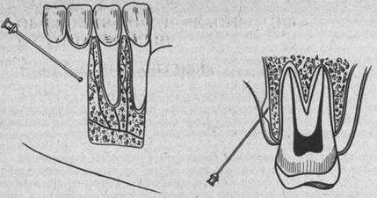
Поднадкостничная анестезия создается введением анестетика под надкостницу, используется шприц с короткой (до 30 мм.) и тонкой иглой. Такая техника требует минимального объема обезболивающего раствора (0,1-0,5 мл), в то же время анестезия весьма эффективна.
Иглу вводят под слизистую оболочку переходной складки в проекции верхушки корня зуба и инъецируют 0,5 мл
анестетика. Через 1 - 2 мин прокалывают надкостницу, продвигают иглу под углом 45° к оси корня зуба по направлению к его верхушке на небольшое расстояние и медленно вводят анестетик.

Slide 25
Поднадкостничное введение местного анестетика может быть проведено при вмешательстве на пульпе. При обезболивании 2-х зубов, отдаленных друг от друга, иглу между инъекциями следует менять, так как кончик иглы инфицируется.
При неэффективности обычной инфильтрационной анестезии, когда депо обезболивающего раствора создается под слизистой оболочкой альвеолярного отростка или под надкостницей, можно провести внутрикостную (интрасептальную) анестезию, введя анестетик непосредственно в губчатую кость альвеолярного отростка между корнями зубов.

Slide 26
ВНУТРИПУЛЬПАРНАЯ ИНФИЛЬТРАЦИОННАЯ АНЕСТЕЗИЯ

Slide 27
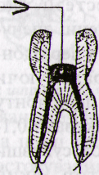

Для проведения внутрипульпарной анестезии используется тонкая (0,3–0,6 мм) инъекционная игла с укороченным скосом. Пульпарная камера вскрывается в одной точке. Вскрытый участок пульпы обезболивается аппликационно. Успех анестезии обусловлен
отсутствием утечки анестетика вокруг иглы. Желательно, чтобы отверстие в полости зуба соответствовало диаметру иглы, а скос иглы был погружен в зубную мякоть.
Внутрипульпарная анестезия.
А - центральная часть пульпы;
Б - корневой части

Slide 28
Недостатками внутрипульпарной инъекционной анестезии являются невозможность проведения при невскрытой пульпарной камере, трудность проведения в плохо проходимых каналах и болезненность инъекции.
Внутрипульпарная анестезия.
А - центральная часть пульпы;
Б - корневой части

Slide 29
ПАРАДОНТАЛЬНАЯ ИНФИЛЬТРАЦИОННАЯ АНЕСТЕЗИЯ

Slide 30
Пародонтальные способы местной анестезии
Твёрдые ткани зуба являются основным объектом вмешательства в большинстве случаев амбулаторного лечения стоматологических заболеваний. При этом обезболивание мягких и твёрдых тканей, окружающих зубы, может быть не только необязательным, но и нежелательным. В связи с этим разработаны способы местной анестезии, которые позволяют обезболить твёрдые ткани зуба и ограниченные участки тканей, окружающие его. К ним относятся следующие пародонтальные способы местной анестезии:
•интралигаментарная (внутрисвязочная) анестезия;
•интрасептальная (внутриперегородочная) анестезия;
•внутрикостная анестезия.

Slide 31
Показания к применению пародонтальных способов анестезии:
• Удаление и лечение зубов, расположенных в различных отделах верхней и нижней челюсти.
В большей степени это показание относится к зубам на нижней челюсти, так как на верхней челюсти достаточную эффективность имеет анестезия над надкостницей, при которой анестезируемая область практически настолько же ограничена, как и при пародонтальных способах анестезии.
• Лечение хирургических стоматологических заболеваний у детей с целью снижения риска самоповреждения мягких тканей в результате их прикусывания или ожога.

Slide 32
Показания к применению пародонтальных способов анестезии:
• Снижение риска осложнений у пациентов с сопутствующей патологией за счёт значительного снижения количества вводимых препаратов.
• Лечение хирургических стоматологических заболеваний у пациентов, которым противопоказана блокада нервов, например, у пациентов с гемофилией из-за возможности возникновения кровотечения при травме сосуда.
Техника выполнения пародонтальных способов анестезии требует специальных шприцев и игл.

Slide 33
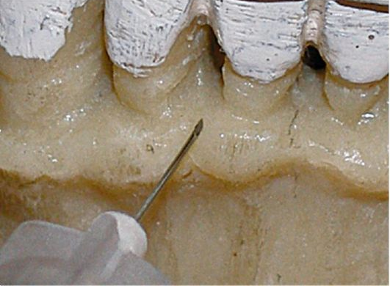
Интрасептальная (внутриперегородочная) анестезия является разновидностью внутрикостной анестезии и состоит во введении местноанестезирующего
раствора в костную перегородку между лунками соседних зубов.
Зона обезболивания ограничена и захватывает соседние с местом инъекции зубы и другие ткани пародонта. Непродолжительный период анестезии пульпы зубов обусловлен быстрым рассасыванием небольшого количества вводимого раствора.

Slide 34
Распространение раствора, как и при других внутрикостных способах анестезии, осуществляется двумя основными путями:
через костномозговые пространства вокруг лунок
зубов, включая периапикальные области, где расположены нервные волокна, иннервирующие периодонт и пульпу прилежащих к месту инъекции зубов, внутрисосудистое проникновение раствора и его распространение по кровеносным сосудам пародонта и костномозгового пространства.

Slide 35
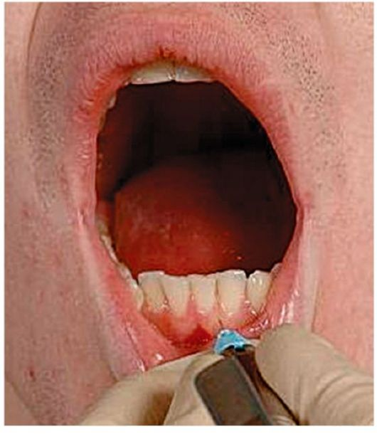
При интрасептальной анестезии происходит блокада нервных волокон костных и мягких тканей за счет действия местного анестетика и обескровливание тканей пародонта.
Обескровливание тканей,
определяемое побелением десны вокруг места инъекции, усиливает обезболивающий эффект вследствие дополнительной гипоксической блокады миелинизированных нервных волокон.

Slide 36
Точка вкола при внутриперегородочной анестезии соответствует середине расстояния между зубами, однако сама костная перегородка бывает на разной высоте,
особенно в области нижней челюсти. Обычно перегородка располагается на 2 - 4 мм ниже поверхности десны, но при патологических процессах в периодонте расстояние увеличивается. При наличии таких предпосылок необходимо уточнить расположение перегородки по прицельной рентгенограмме.

Slide 37
Перед анестезией необходимо снять налет у краевой десны и между зубами.
Игла вводится у основания дистального межзубного сосочка под углом 90° к поверхности десны под углом
45º к оси обезболиваемого зуба, скос иглы направлен к кости на глубину 1-2 мм. Выпускается капля раствора, с усилием прокалывается кортикальная пластинка межзубной перегородки. Сопротивление тканей указывает, что игла в кости и анестетик будет введен в нее.

Slide 38
Этот способ анестезии эффективен, прост, малотравматичен, характеризуется редким возникновением местных и системных постинъекционных осложнений и не сопровождается постинъекционной болью. В отличие от интралигаментарной анестезии этот способ можно использовать с меньшим риском инфицирования тканей.

Slide 39
ПАРАДОНТАЛЬНАЯ ВНУТРИКОСТНАЯ (СПОНГИОЗНАЯ) АНЕСТЕЗИЯ

Slide 40
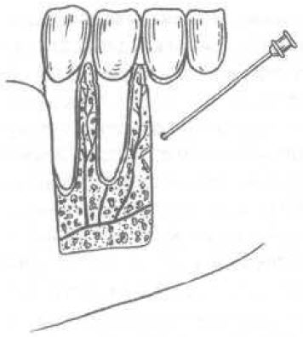
ПАРАДОНТАЛЬНАЯ ВНУТРИКОСТНАЯ (СПОНГИОЗНАЯ) АНЕСТЕЗИЯ показана, когда инфильтрационная или проводниковая анестезия малоэффективна при лечении, удалении зубов, при операциях на альвеолярном отростке.
Чаще всего внутрикостную анестезию применяют для обезболивания нижних моляров как альтернативную инфильтрационной и проводниковой (мандибулярной) анестезии. Спонгиозная анестезия заключается во введении обезболивающего раствора непосредственно в кость, между корнями зубов.

Slide 41
Техника выполнения внутрикостной анестезии.
На месте прокола кости проводят инфильтрационную анестезию, рассекают слизистую оболочку, после чего на малых оборотах бормашины шаровидным бором трепанируют кортикальную пластинку кости сразу над межзубным сосочком (на верхней челюсти) или под ним (на нижней челюсти). Место перформации находится в вертикальной плоскости, разделяя межзубной сосочек пополам и на 2 мм ниже десневого края соседних зубов. Бор заглубляют в губчатую кость межзубной перегородки под углом 45° к продольной оси зуба на глубину до 2 мм
Через образованный канал иглу вводят в губчатое вещество кости в области межзубной перегородки и с определенным усилием продвигают на 1-2 мм в глубину(при склеротических изменениях в костной ткани это тяжело осуществить, но довольно легко выполнить в молодом возрасте) и медленно вводят от 0,5 мл (при применении сильного анестетика) до 1,5 мл раствора слабого анестетика.Сразу же наступает сильное обезболивание соседних зубов. Нужно отметить, что диаметр бора должен совпадать с диаметром иглы, иначе раствор анестетика вытечет в полость рта.

Slide 42
СПАСИБО ЗА ВНИМАНИЕ

